Slide 1

PUSAN NATIONAL UNIVERSITY
Team Sim2Real
컴퓨터 비전과 역기구학 기반 SO-ARM101
로봇팔의 블록 이동 및 적재 시스템
*윤민석 김주환 이동근
Notes:
표지. 팀 이름과 과제명만 읽고 바로 넘어간다.

Slide 2
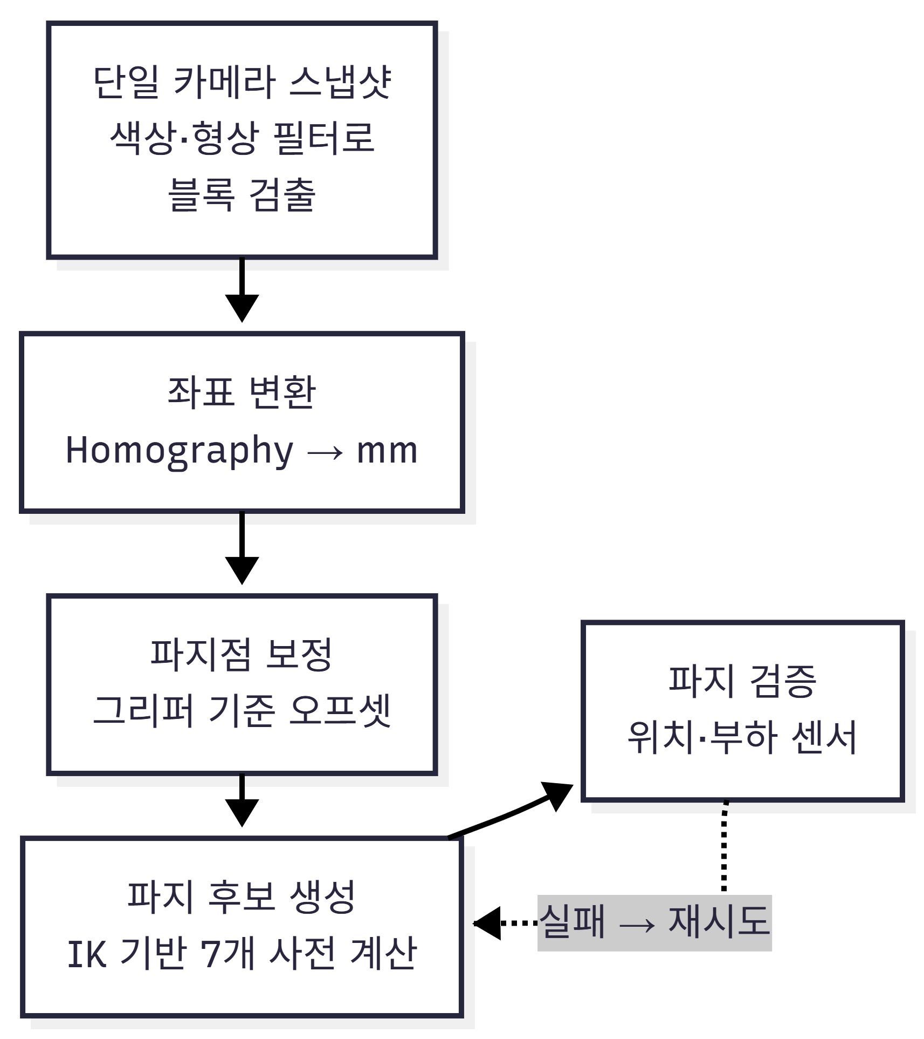
① 프로젝트 개요 & 목표
고정 탑다운 카메라 1대 + CV·IK 규칙 기반 파이프라인
프로젝트 시스템 개요 프로젝트 구현 목표
  Task 1 — 블록 5개를 지정 영역으로 운반
  Task 2 — PLACE 전략만 교체해 블록 적재
  사용 기술 스택
  CV : 색 후보 → 형상 필터로 블록 확정
  좌표 : 평면 호모그래피 (RMS 8.18mm)
  IK : 탑다운 시드 테이블 기반 역기구학
  제어 : FSM 파지 검증 · 재시도
Notes:
고정 탑다운 카메라 한 대로 블록을 찾고, 호모그래피로 로봇 좌표로 옮기고, IK로 팔을 보낸다. Task 1은 운반, Task 2는 같은 경로에서 PLACE만 적재로 바꾼다.

Slide 3
1차 미션 실제 로봇 동작
②-1 현재 구현 결과
영상 삽입
1차 미션 실제 동작 시연
(9월 2일 촬영, 약 100초)
1차 미션 시연 영상
검출부터 배치까지 한 사이클을 실제 장비에서 끊김 없이 수행합니다.
  접근 → 파지 → 운반 → 지정 영역 배치
  한 개 놓을 때마다 HOME 복귀 후 재검출
  영역 밖 블록이 5초간 없으면 종료
Notes:
시연 영상 재생. 검출 → 접근 → 파지 → 운반 → 배치가 한 사이클. 블록을 놓을 때마다 HOME으로 돌아가 카메라 시야를 비우고 다시 검출하는 점을 짚는다.

Slide 4
카메라 비전 오버레이
②-2 인식 과정 상세
영상 삽입
관제 화면 인식 과정 녹화
(검출 후보 · 형상 필터 · 색 할당)
검출 후보 · 색 할당 · 영역 필터
관제 화면은 표시 전용입니다. 최신 프레임 1장만 따로 분석해 실행 속도에 영향을 주지 않습니다.
  색 후보 → 형상 게이트 → 색 할당
  탈락한 후보도 사유와 함께 표시
  영역 · 도달 범위 밖 후보는 제외
Notes:
관제 화면 녹화. 색 후보 → 형상 게이트 → 색 할당 순서를 화면으로 보여준다. 이 경로는 표시 전용이라 태스크 실행 속도에 영향을 주지 않는다.

Slide 5
모방학습(ACT · SmolVLA) → CV + IK
③ 기존 접근 및 변경 배경
01
초기 설계는 모방학습 기반
시연 112개 에피소드 수집, SmolVLA는 51개·8,000스텝 파인튜닝, gRPC 원격 추론 구성
02
문제 — 파지 성능이 미션 요구 수준에 미달
ACT 단일 블록 이동 29/50회(58%), SmolVLA는 목표 근처 접근에 그침
03
해결 — 규칙 기반 CV + IK로 전환
고정 카메라 · 평면 위 단색 블록은 기하로 규정되는 문제 — 실패 원인이 국소화됨
※ 색 임계값 · 기하 계산 · IK는 비학습 알고리즘이므로 「신경망 1개」 규정과 무관
Notes:
착수 때는 모방학습이었다. 데이터는 모았지만 파지 정밀도가 부족했고, 실패해도 원인을 못 짚어 재학습만 반복했다. 문제 구조가 기하로 완전히 규정되므로 규칙 기반으로 다시 짰다. 규정상 신경망 1개는 상한이지 필수가 아니다.

Slide 6
카메라 → 인식 → IK → 상태 제어
④ 전체 시스템 구조
사진 삽입
시스템 아키텍처 다이어그램
(보고서 그림 3.1)
CV + IK 파이프라인
카메라 서버가 장치를 단독으로 소유하고, 실행 경로와 표시 경로가 프레임을 나눠 씁니다.
  스냅샷 → 정면화 → 색 · 형상 검출
  PICK → VERIFY → TRANSPORT → PLACE
  Task 2는 PLACE 전략만 교체
Notes:
다이어그램으로 데이터 흐름 설명. 카메라 서버가 장치를 단독 소유하고 실행 경로와 표시 경로가 프레임을 나눠 쓴다. FSM은 파지가 확인되기 전에는 절대 다음 단계로 가지 않는다.

Slide 7
검출 · 좌표 변환 · IK · 상태 제어
⑤ 핵심 구현 방법
색 + 형상 검출
평면 호모그래피
탑다운 IK
FSM 상태 제어
HSV로 후보를 만들고, 면적 · 종횡비 · 채움 게이트를 통과한 정사각형만 확정
체스보드로 mm 단위 정면 뷰를 만들고, 픽셀을 로봇 좌표로 변환
시드 테이블에서 초기값을 골라 수렴하고, 도달 불가는 실행 전 차단
파지가 확인되기 전에는 운반하지 않고, 실패는 재시도 후 다음 순회로
Notes:
네 축으로 나눠 설명. 색은 후보만 만들고 형상이 결정한다는 점, IK는 시드 테이블로 결정론적으로 수렴한다는 점이 핵심.

Slide 8
문제 → 해결
⑥ 구현 과정의 문제점 & 해결
01
빨간 테이프와 빨간 블록이 색만으로는 구분되지 않음
해결 — 색은 후보 생성까지만, 면적 · 종횡비 · 채움 형상 게이트로 확정
02
그리퍼 방향을 고정해 두어 손목이 비틀리며 서보 과열 정지
해결 — 위치마다 손목이 중립이 되는 방향 선택 (편차 125° → 3.7°)
03
역기구학이 초기값에 민감해 엉뚱한 자세로 수렴
해결 — 탑다운 시드 테이블을 미리 계산, 도달 불가는 실행 전 차단
04
IK 목표에 도달해도 파지 성공이 보장되지 않음
해결 — 위치 · 부하 센서로 파지 확인, ±15mm 네 방향 재시도
Notes:
이 장이 발표의 중심. 문제 → 해결 네 쌍을 순서대로. 테이프 오검출은 형상으로, 서보 과열은 중립 손목 방향으로, IK 발산은 시드 테이블로, 파지 실패는 센서 검증과 ±15mm 재시도로 해결했다.

Slide 9
9월 2일 시연 · 9월 8일 제한시간 시험
⑦ 현재 성과 & 한계
4/5
8.18
26.64
58%
180초 시험 배치
캘리브레이션 RMS (mm)
최대 LOO 오차 (mm)
초기 ACT 성공률
파란 블록 1개가 영역 밖에 남아 종료
목표 5mm 미만 기준에 미달
블록 폭 40mm보다 큰 값
모방학습 시절 단일 블록 이동
정확도를 더 끌어올리는 대신, 이 오차를 전제로 흡수하는 설계 — 파지 검증 후 진행 · 도달 가능성 사전 검사
Task 2 적재는 3단까지 성공, 4단째부터 탑다운 자세의 각도 한계
Notes:
성과와 한계를 같이 말한다. 캘리브레이션 절대 정확도는 목표에 못 미치지만, 그 오차를 전제로 재시도·검증을 설계해 동작하게 만들었다는 것이 요지.

Slide 10
Task 2 완성과 정확도 보완
⑧ 향후 계획
01
그리퍼 수평 접근 전환 검토
집게를 눕혀 옆에서 잡는 방식으로 4단 이상 적재 각도를 확보
02
손목 카메라 근접 보정
파지 직전 블록의 상대 위치를 다시 측정해 절대 좌표 오차와 무관하게 접근
03
Task 2 적재 완성
타워 접근 · 하강 자세 등록, 접촉 기반 하강과 5초 유지 판정 검증
Notes:
수평 파지 전환, 손목 카메라 근접 보정, Task 2 적재 완성 순으로 짧게.

Slide 11
SIM2REAL · Q&A
감사합니다
Notes:
질의응답.

